Slide 1
ΔΡΑΣΤΗΡΙΟΤΗΤΑ 3^{ης} ΣΥΝΕΔΡΙΑΣ
ΜΟΥΡΚΑΚΗΣ ΚΩΝΣΤΑΝΤΙΝΟΣ
ΧΑΤΖΗΙΩΑΝΝΟΥ ΣΤΕΛΛΑ
ΜΑΘΗΜΑΤΙΚΑ Γ’ ΔΗΜΟΤΙΚΟΥ
ΕΝΟΤΗΤΑ 7^{η}
Κεφ.41 - Η ΜΕΤΡΗΣΗ ΤΗΣ ΜΑΖΑΣ

Slide 2
Κεφ.41: Μέτρηση μάζας

Slide 3
ΘΥΜΑΜΑΙ: Όταν κατεβαίνω… επί 1000 Όταν ανεβαίνω… διά 1000

Slide 4
Πόσα γραμμάρια είναι τα 5 κιλά;
Σκέφτομαι…
5* 1000= 5000 γραμμάρια

Slide 5
Ήρθε η σειρά σου! Πόσα γραμμάρια είναι τα 9 κιλά;
900
9000

Slide 6
ΞΑΝΑΣΚΕΨΟΥ ΤΟ!

Slide 7
ΜΠΡΑΒΟ!

Slide 8
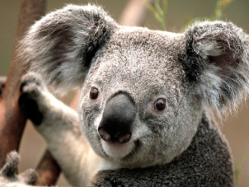
Πόσο ζυγίζει ένα
12 κιλά
1200 γραμμάρια

Slide 9
ΞΑΝΑΣΚΕΨΟΥ ΤΟ!

Slide 10
ΜΠΡΑΒΟ!
ΤΑ ΚΑΤΑΦΕΡΕΣ!

